Slide 1
מערכת שיעורים למגזר החרדי
שיעור חשבון לכיתה ה-ו
נושא השיעור: לוח שברים
עם המורה: הילה בגריש
המצגת נבנתה על ידי רחלי גבאי

Slide 2
מה נלמד היום?
נחקור לוח שברים
נתרגל חיבור וחיסור שברים
נסכם את השיעור בקצרה
נפתור משימת המשך

Slide 3
מה להביא לשיעור?

Slide 4
מה אנחנו כבר יודעים?
$$\frac{1}{2}+\frac{1}{2}=$$
$$3\frac{1}{4}$$
$$1$$
1$\frac{1}{2}+1\frac{3}{4}=$
אנחנו יודעים לחבר ולחסר מספרים מעורבים.
אנחנו יודעים לבצע את חלק מהפעולות גם בעל-פה
$$\frac{1}{2}+\frac{3}{4}=$$
$$1\frac{1}{4}$$

Slide 5
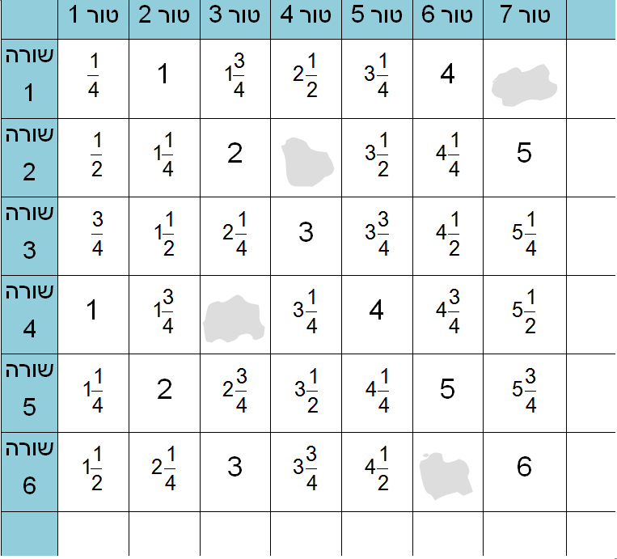
עכשיו לומדים
Notes:
העתיקו את לוח המספרים למחברת. (אפשר להוסיף QR לקובץ עם הטבלה?)
בזמן ההעתקה, נסו למצוא את החוקיות שעל-פיה בנוי הלוח ונסו למצוא את ארבעת המספרים החסרים.
לתת 5 דקות להעתקה והשלמה
מצאתם את החוקיות של כל שורה? בואו נבדוק ביחד.
נתחיל שהמספר הכתוב במשבצת הנמצאת בשורה הראשונה ובטור הראשון – רבע. בנספר במשבצת שלידו באותה השורה הוא 1. מה ההפרש ביניהם? האם זה ההפרש בין כל שני מספרים סמוכים בשורה? בואו נבדוק עוד כמה דוגמאות. (לעשות ביחד – לבחור משורה 3 ומשורה 6)
ומה בטורים? בוודאי שמתם לב שההפרש בין כל שני מספרים סמוכים בטור הוא רבע.
ועכשיו, לאחר שהבנו את החוקיות שבלוח, נוכל להשלים את המספרים החסרים.
מה המספר החסר במשבצת הנמצאת בשורה הראשונה ובטור השביעי ? אנחנו יודעים שהוא צריך להיות גדול בשלושה רבעים מהמספר שלשמאלו, ולעל כן המספר הוא 4 ושלושה רבעים.
המספר החסר בשורה השלישית ובטור הרביעי הוא מספר הגדול בשלושה רבעים מ-2. אפשר לבדוק אם צדקנו, גם באמצעות בדיקה של הטורים. האם שתיים ושלושה רבעים גדול ב-רבע מ2 וחצי.
ומה בשורה הרביעית? איזה חישוב יהיה קל יותר? לעבוד לפי ההפרשים בשורות או אלו שבטורים? אנחנו יודעים שההתקדמות כלפי מטה, בטורים, היא בקפיצות של רבע, ועל כן המספר שחסר הוא הסכום של שתיים ורבע ועוד רבע, שהוא שתיים וחצי.
ובדך דומה נוכל להשלים את המספר החסר בשורה השישית – 5 ורבע

Slide 6
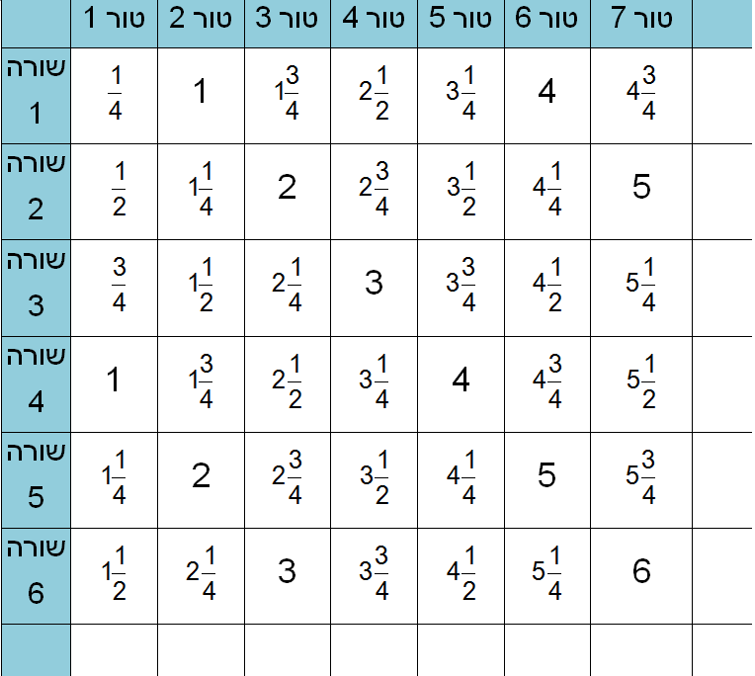
מצאו בלוח שתי משבצות שיש בהן שני מספרים שווים, והשלימו את מקום המשבצות בלוח:
משבצת אחת נמצאת בשורה _____ בטור ______
משבצת שנייה נמצאת בשורה _____ בטור ______
מצאו זוג נוסף:
משבצת אחת נמצאת בשורה _____ בטור ______
משבצת שנייה נמצאת בשורה _____ בטור ______
Notes:
עכשיו, אחרי שהשלמנו את המספרים החסרים לפי הקפיצות השוות בשורות או הקפיצות של רבע בטורים, נחקור היבטים נוספים בלוח השברים.
להקריא את ההוראות ולתת 2-3 דקות לפתרון.
מצאתם זוגות כאלו?
הסבירו, בעזרת החוקיות של הלוח, איך התקבלו המספרים השווים.

Slide 7
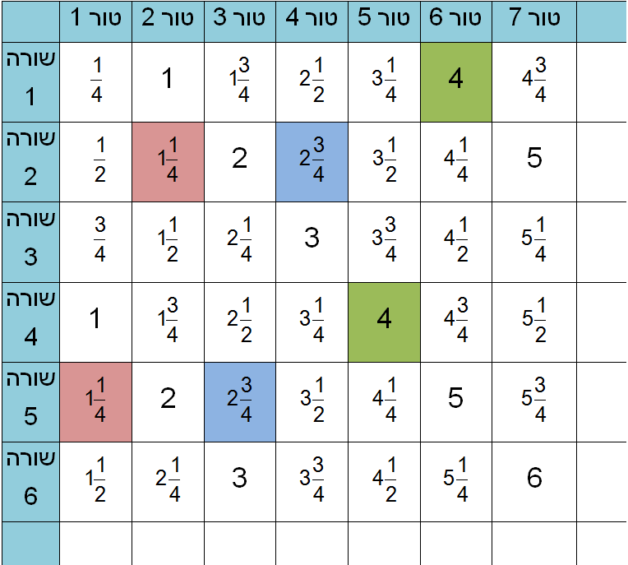
מצאו בלוח שתי משבצות שיש בהן שני מספרים שווים, והשלימו את מקום המשבצות בלוח:
משבצת אחת נמצאת בשורה 2 בטור 2
משבצת שנייה נמצאת בשורה 5 בטור 1
משבצת אחת נמצאת בשורה 2 בטור 4
משבצת שנייה נמצאת בשורה 5 בטור 3
משבצת אחת נמצאת בשורה 1 בטור 6
משבצת שנייה נמצאת בשורה 4 בטור 5
הסבירו, בעזרת החוקיות של הלוח, איך התקבלו המספרים השווים
Notes:
סימנתי על הלוח שלושה זוגות של מספרים שווים.
שמתם לב למיקום של כל זוג? מהמשבצת האדומה העליונה (שורה שתיים – טור 2) כדי לעבור ממספר אחד למספר השווה לו צריך לרדת שלוש משבצות ואז לזוז משבצת אחת שמאלה (לשורה 5 טור 1)
תוכלו להסביר מדוע? האם להרחיב? זה מורכב מדי?

Slide 8
הקיפו בלוח ריבוע שיש בו ארבע משבצות.
חברו את שני המספרים בכל אלכסון.
מה תוכלו לומר על סכום המספרים בשני האלכסונים?
האם התכונה שמצאתם נכונה לכל ריבוע בעל ארבע משבצות בלוח?
אם כן, הסבירו מדוע. אם לא, הסבירו מדוע היא קיימת בריבוע שבחרתם.
Notes:
נעבור למשימה נוספת

Slide 9
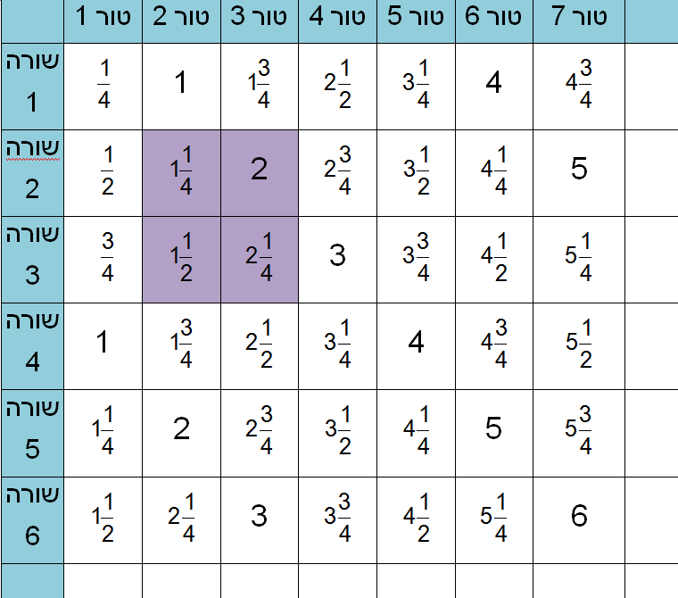
הקיפו בלוח ריבוע שיש בו ארבע משבצות.
חברו את שני המספרים בכל אלכסון.
מה תוכלו לומר על סכום המספרים בשני האלכסונים?
האם התכונה שמצאתם נכונה לכל ריבוע בעל ארבע משבצות בלוח?
אם כן, הסבירו מדוע. אם לא, הסבירו מדוע היא קיימת בריבוע שבחרתם.
Notes:
סימנתי ריבוע המורכב מארבעה מספרים.
בואו נחבר את שני המספרים בכל אלכסון (לחבר בעל-פה.... אחד ועוד שתיים הם שלוש, רבע ועוד רבע הם חצי ולכן הסכום הוא 3 וחצי)

Slide 10
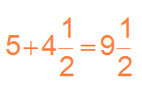
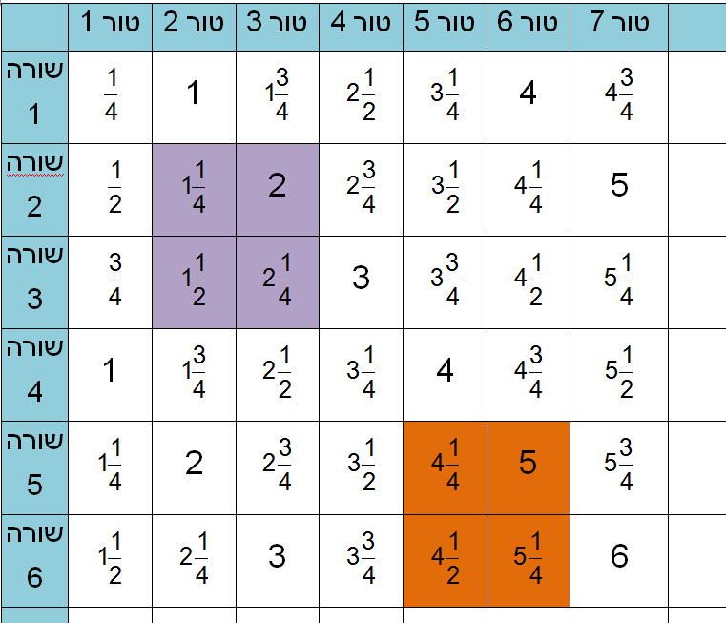
הקיפו בלוח ריבוע שיש בו ארבע משבצות.
חברו את שני המספרים בכל אלכסון.
מה תוכלו לומר על סכום המספרים בשני האלכסונים?
האם התכונה שמצאתם נכונה לכל ריבוע בעל ארבע משבצות בלוח?
אם כן, הסבירו מדוע. אם לא, הסבירו מדוע היא קיימת בריבוע שבחרתם.
Notes:
האם זה במקרה?
בואו נבדוק רביעייה נוספת.

Slide 11
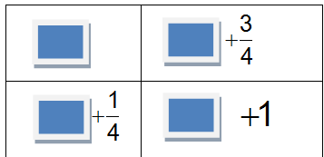
ב | א
ד | ג
Notes:
בואו נתבונן על רביעיית מספרים......
ולכן סכום כל שני מספרים באלכסונים של רביעיה יהיה שווה זה לזה.

Slide 12
איזה מספר יהיה כתוב במשבצת ה- 10בטור הראשון?
הסבירו כיצד מצאתם.
איזה מספר יהיה כתוב במשבצת ה- 10בשורה הראשונה?
הסבירו כיצד מצאתם.

Slide 13
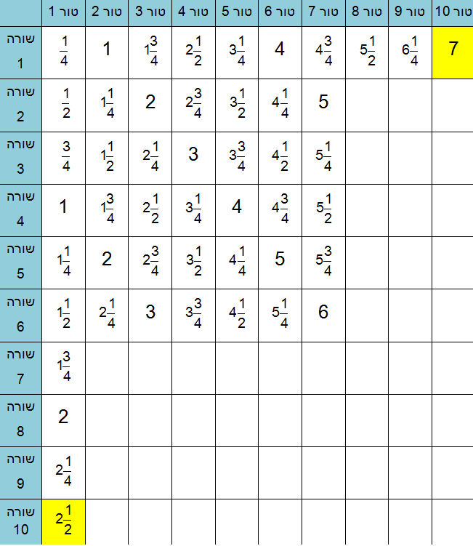
איזה מספר יהיה כתוב במשבצת ה- 10בטור הראשון?
הסבירו כיצד מצאתם.
איזה מספר יהיה כתוב במשבצת ה- 10בשורה הראשונה?
הסבירו כיצד מצאתם.
$$2\frac{1}{2}$$
1$\frac{1}{2}+4 x\frac{1}{4}=$
4$\frac{3}{4}+3 x\frac{3}{4}=$
$$7$$
Notes:
דרך אחת היא השלמת השורה והטור.
האם יש דרך קלה יותר?
למשל, למציאת המספר החסר בשורה עשירית שבטור הראשון, אנו יודעים שמהמספר הראשון בשורה 6 צריך להוסיף 4 קפיצות נוספות של רבע. ארבעה רבעים הם שלם, כלומר, נגיע לשתיים וצי

Slide 14
מסיימים ומסכמים
חקרנו לוח שברים ומצאנו קשרים בין המספרים שבלוח.
Notes:
משך השקף: עד 5 דקות
יש עוד קשרים נוספים, אך הזמן לא מאפשר לנו למצוא אותו ביחד.
בשקף הבא יש שאלות נוספות.

Slide 15
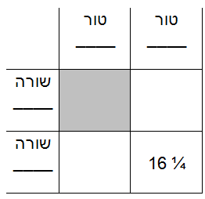
ממשיכים לתרגל
שאלה 1
א) האם המספר 17 יופיע בטור הרביעי? הסבירו מדוע.
ב) האם המספר 17 יופיע בשורה הרביעית? הסבירו מדוע.
שאלה 2
אם נמשיך את הלוח ימינה ולמטה, יתקבל במקום מסוים הריבוע הבא.
א) השלימו את המספר במשבצת האפורה, והסבירו כיצד חישבתם.
ב) באילו משבצות (טור/שורה) נמצא הריבוע?
Notes:
משך השקף: עד 15 דקות
בשלב זה הסבירו לתלמידים את התרגול והיפרדו מהם. עם יציאת התלמידים לתרגול הסופי יסתיים שלב הצילום שלכם כמורים.
דגשים:
*התרגול יכול להתבצע במרחב הביתי תוך שימוש במשאבים מגוונים הנמצאים בבית, כגון כלי כתיבה, טאבלט או המחשב האישי. ניתן להשתמש בסביבות אופק וכותר (רק דרך מחשב נייד, אופק וכותר לא עובדים טוב בטאבלט/ נייד).
*הקפידו לתת לתלמידים הנחיות מדויקות לביצוע התרגול ברמת התוכן וברמה הטכנית, וכן זמנים מדויקים לתרגול.
*ניתן להטמיע בתוך המצגת צילומי מסך ולהסביר בעל פה מה נדרש מהם לבצע.

Slide 16
מערכת שיעורים למגזר החרדי
בהצלחה
תודה על ההקשבה
Notes:
כתבו את המלל בהתאם ואת הציוד הדרוש.

